Slide 1



Impacto Ley 27.642 en Categoría Cereales
Análisis de Desempeño y Transformaciones 2022-2024
INFORME GERENCIAL

Slide 2
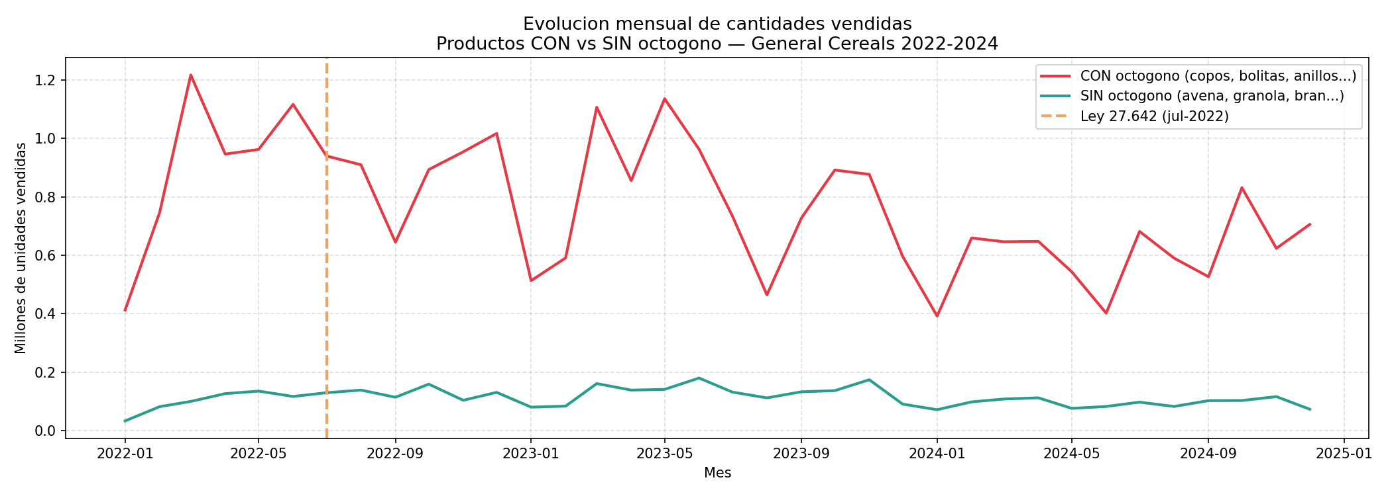
EVOLUCIÓN MENSUAL DE CANTIDADES

Slide 3
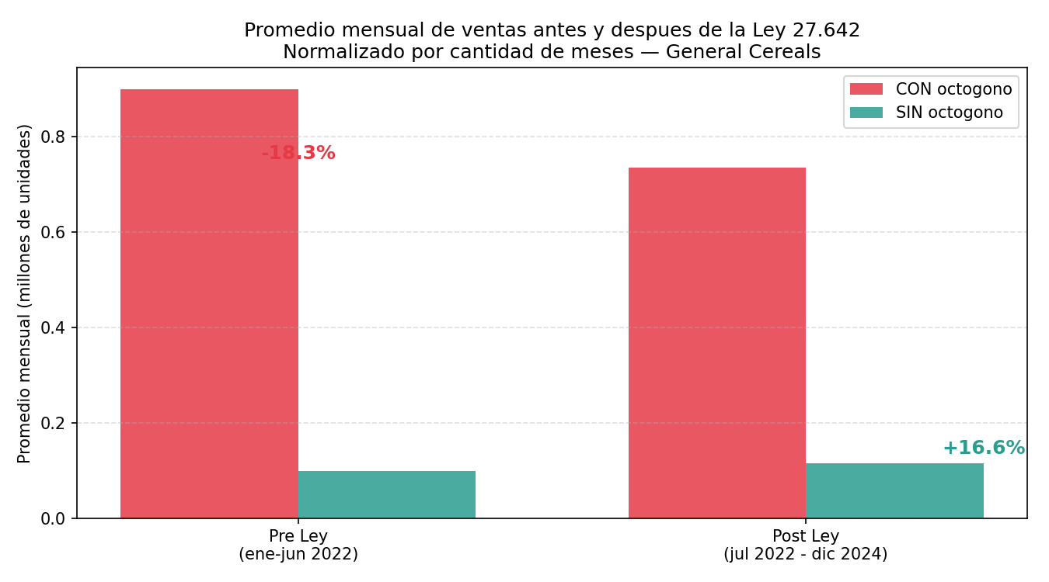
ANÁLISIS PROMEDIO MENSUAL
* Cantidad promedio de unidades mensuales normalizado por cantidad de meses.

Slide 4
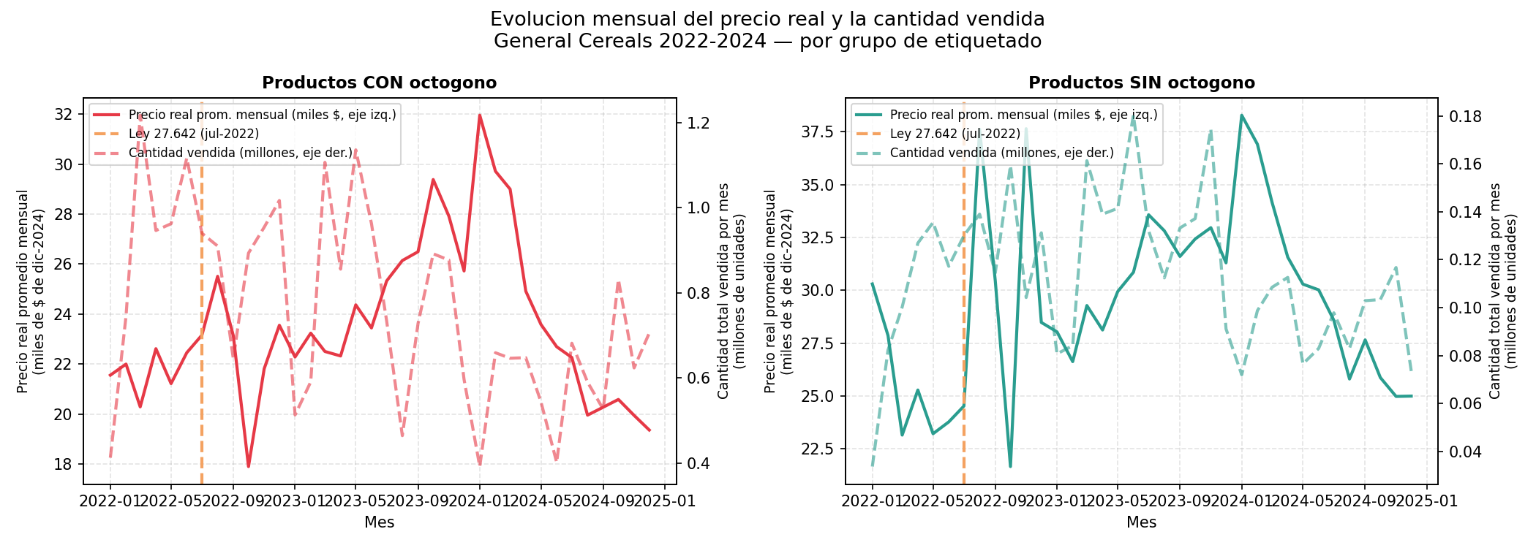
CORRELACIÓN: PRODUCTOS CON OCTÓGONO Y SIN OCTÓGONO

Slide 5
TRANSFORMACIÓN 1: DINÁMICA DE VOLUMEN
Retracción del Segmento CON Octógono: Caída neta del 18.3% en el promedio mensual post-ley.
Crecimiento del Segmento SIN Octógono: Incremento del 16.6% en el promedio mensual post-ley.
Efecto Sustitución: El consumidor migra de cereales tradicionales (bolitas, anillos) hacia opciones percibidas como saludables (avena, granola).
Nota: La caída del segmento tradicional es 1.1 veces superior al crecimiento nominal del saludable.

Slide 6
TRANSFORMACIÓN 3: ELASTICIDAD Y PRECIOS
Sensibilidad al Precio: Los productos CON octógono muestran una correlación inversa agresiva entre precio real y cantidad vendida.
Resiliencia del Segmento SIN: A pesar del aumento en el precio real mensual, la cantidad vendida se mantiene estable.
Valor Percibido: El atributo "Saludable" actúa como un buffer contra la inflación, permitiendo sostener volúmenes con precios más altos.

Slide 7


Resumen del Informe
-18.3%
+16.6%
Cantidades CON
Cantidades SIN
General Cereales 2022 - 2024

